Slide 1


Автоматизация процесса лог-менеджмента в проекте SOC (Возможно изменится)
Направление подготовки
09.03.04 — Программная инженерия
ООП «Программная инженерия»
ВЫПУСКНАЯ КВАЛИФИКАЦИОННАЯ РАБОТА БАКАЛАВРА
ТОМСКИЙ ГОСУДАРСТВЕННЫЙ УНИВЕРСИТЕТ
Исполнитель: Шамов Егор Сергеевич
Научный руководитель: З.А. Полни меня, мои регалии, место работы
Консультант: А.С. Зоркин, ведущий инженер, ООО «ТЦР»
Notes:
Тема моей работы – автоматизация процесса лог-менеджмента в проекте SOC.
След слайд.

Slide 2

Глоссарий
2
Томский
Государственный университет
Высшая IT Школа
Лог (событие) — запись о любой значимой активности в информационной системе, фиксируемая источником (сервером, сетевым устройством, приложением и т. д.).
Security Operations Center (SOC) — центр реагирования на инциденты информационной безопасности
Notes:
SOC занимается обработкой логов. Мы настраиваем сбор логов с источников, видоизменяем их, храним, анализируем, ищем закономерности в них.

Slide 3
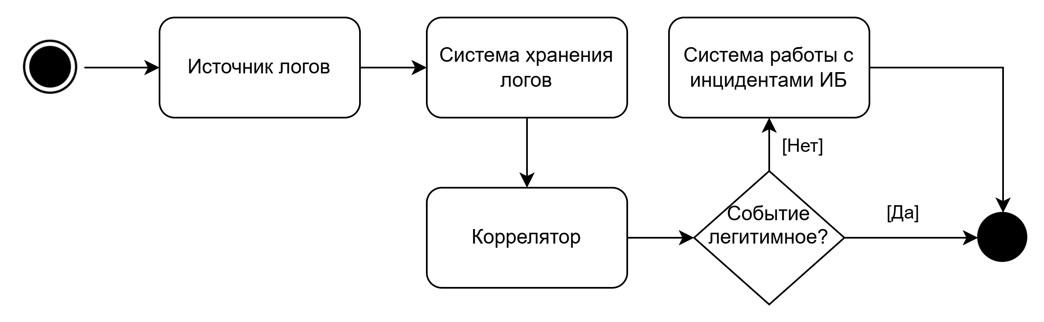
Путь лога
3
Томский
Государственный университет
Высшая IT Школа
Notes:
Примерно так, выглядит путь лога.
Источник логов его порождает и отправляет в систему хранения,
оттуда его забирает коррелятор – система, анализирующая поток событий по заранее заданным правилам.
Коррелятор определяет, является ли определенная цепь событий легитимной.
Если не является – коррелятор сообщает об этом в систему для работы с инцидентами, далее с событием работает команда реагирования.

Slide 4
Путь лога
4
Томский
Государственный университет
Высшая IT Школа
Notes:
Но вернемся к доставке логов до системы хранения. На самом деле, это достаточно комплексный процесс

Slide 5
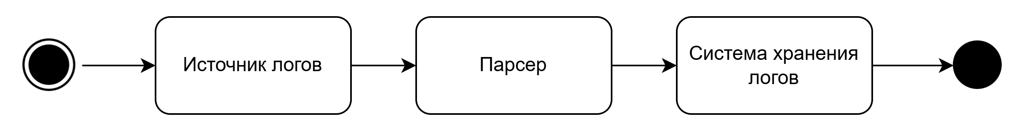
Путь лога
5
Томский
Государственный университет
Высшая IT Школа
Notes:
Перед тем, как сохранять логи, необходимо их подготовить, этим занимается парсер – система, нормализующая логи и обогащающая их.
Парсер изменяет лог, делая его более полезным для коррелятора.

Slide 6
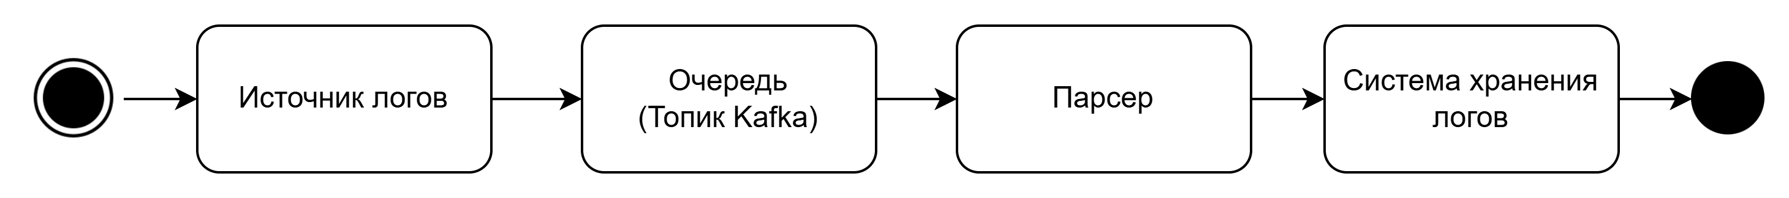
Путь лога
6
Томский
Государственный университет
Высшая IT Школа
Notes:
Потоковое видоизменение логов - небыстрая операция. Поэтому хорошей практикой будет распараллелить обработку логов. В этом поможет брокер сообщений Kafka – он разбивает поток логов на независимые части (партиции), которые можно обрабатывать параллельно разными парсерами. Так же Kafka выступает в роли буфера логов, что повышает отказоустойчивость системы в целом.

Slide 7
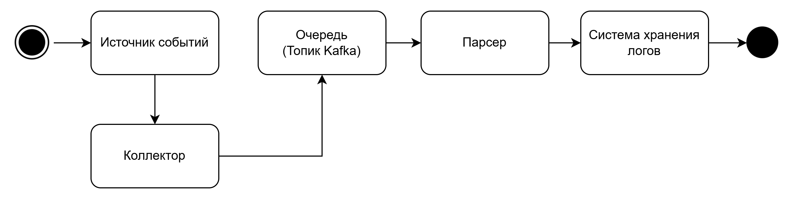
Путь лога
7
Томский
Государственный университет
Высшая IT Школа
Notes:
Некоторые источники не умеют отправлять данные в Kafka напрямую.
Для таких источников создается коллектор – система, получающая логи из источника событий и отправляющая их в Kafka.

Slide 8
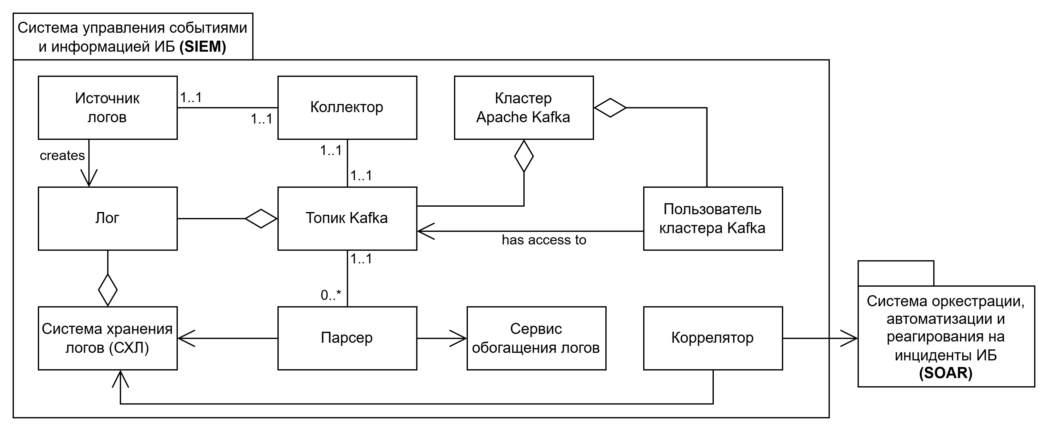
Предметная область
8
Томский
Государственный университет
Высшая IT Школа
Notes:
Получается примерно следующая предметная область

Slide 9
Настройка сбора логов с источника
9
Томский
Государственный университет
Высшая IT Школа
Подразумевает:
создание Kafka топика (всегда)
создание коллектора (почти всегда)
настройку конфигурации парсера (или создание нового)
Notes:
Для настройки сбора событий с источника обычно необходимо создать 3 сущности:
топик, коллектор и парсер. Первые две создаются командой SRE-инженеров, в которой я и состою.

Slide 10
Проблема
10
Томский
Государственный университет
Высшая IT Школа
Настройка сбора логов с источников занимает до двух недель.
Notes:
Настройка сбора логов от очередного источника, подобного представленному на слайде, — это трудоёмкая и повторяющаяся задача.
Даже в оптимистичном сценарии она занимает не менее трёх рабочих дней, а иногда — значительно больше.
При этом сами действия носят рутинный характер, повторяются от источника к источнику и почти не отличаются по сути — только по параметрам.

Slide 11
11
Томский
Государственный университет
Высшая IT Школа
Цель
Оптимизировать процесс настройки сбора логов для SOC (Подлежит изменению)
Задачи
Проанализировать существующий процесс настройки сбора логов, выявить операции, подлежащие автоматизации.
Спроектировать и разработать инструменты автоматизации, которые позволят минимизировать ручные операции.
Внедрить разработанное решение и провести оценку его эффективности.
Notes:
Исходя из поставленной проблемы была сформирована цель, представленная на слайде.
В соответствии с этой целью были выделены задачи, включающие в себя анализ процесса и проектирование, разработку и внедрение решения.
Ниже отголоски прошлой презы
Как таковых четких требований по используемым технологиям нет, но хочется остаться в пределах стека команды, потому постараемся сделать это все как плейбуки.
Также следует учесть, что в дальнейшем запуск этих плейбуков планируется автоматизировать через Web-UI. Было бы здорово учесть, что как-то нужно отдавать состояние выполнения того или иного шага.
определения адреса (читай: выбор порта)
создания топика Kafka
генерации конфигурационного файла коллектора
развертывания коллектора
генерации конфигурационного файла нормализатора (парсера)

Slide 12
Анализ существующего процесса

Slide 13
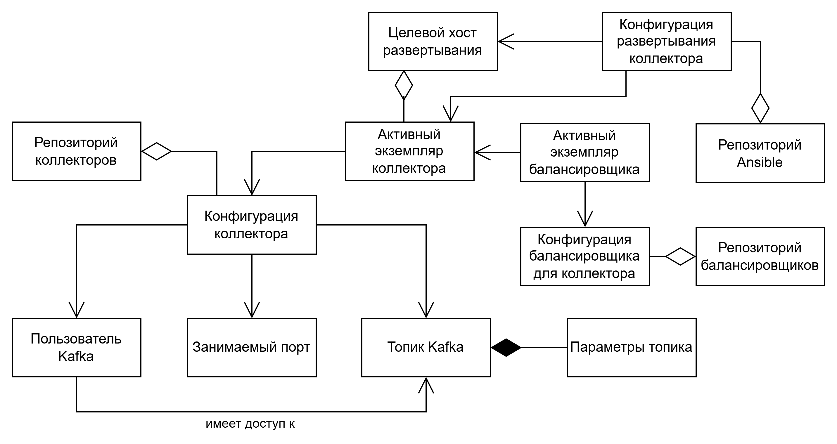
Создание коллектора
Notes:
Коллектор – комплексная сущность. Его создание подразумевает
создание конфигурации,
настройку конфигурации развертывания,
настройку конфигурации балансировщика для коллектора, если это имеет смысл,
развертывание активного экземпляра.

Slide 14
Конфигурация топика
Notes:
Перед тем, как создать коллектор, необходимо создать топик Kafka и настроить его параметры.

Slide 15
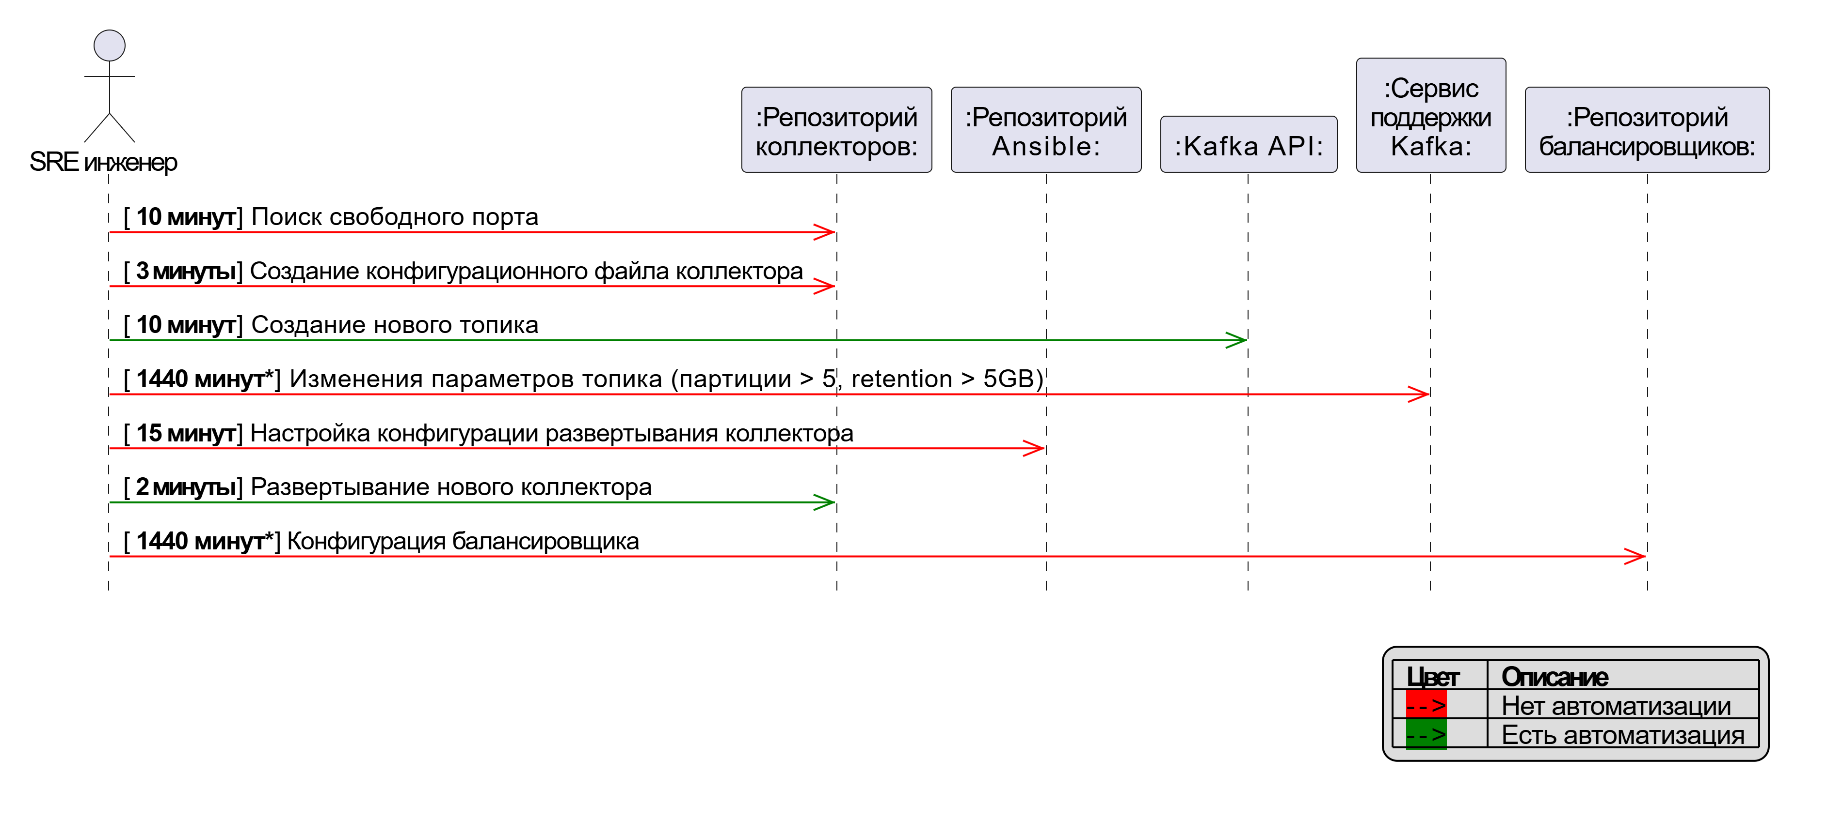
Требуемое время для настройки коллектора и топика Kafka
15
Томский
Государственный университет
Высшая IT Школа
* 1440 минут занимают шаги, требующие участия других людей
Notes:
В квадратных скобках указано среднее время выполнения шага. Некоторые шаги могут выполняться параллельно.
Максимальное время выполнения задачи может доходить до двух суток.

Slide 16
Создание парсера
16
Томский
Государственный университет
Высшая IT Школа
TODO: Диаграмма активности создания парсера
Notes:
Исторически сложилось, что созданием и конфигурацией парсеров занимается другая команда в отделе. Тем не менее, эта задача не отличается высокой сложностью и может быть частично автоматизирована.

Slide 17
Автоматизация процесса

Slide 18
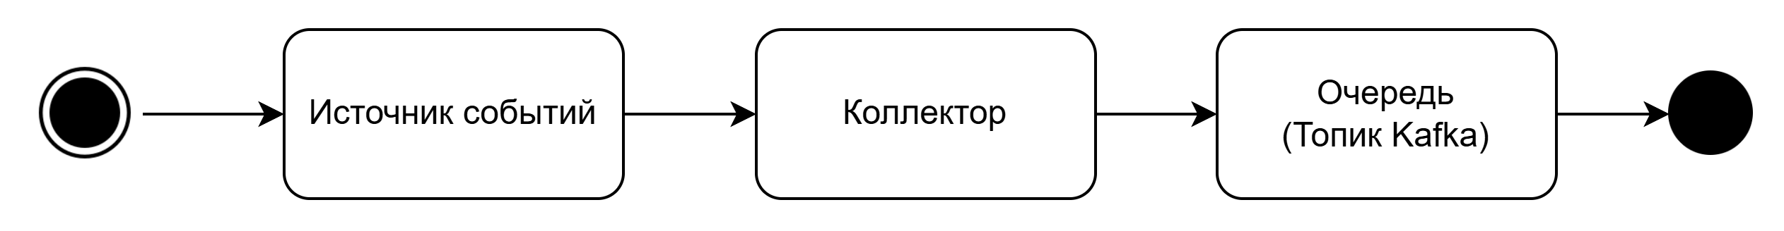
Что будет автоматизировано
18
Томский
Государственный университет
Высшая IT Школа
Notes:
В рамках данной работы подлежит автоматизации только процесс создания коллектора и конфигурация топика под события из источника логов.
Это объясняется устной договоренностью о том, что это наиболее приоритетные задачи. Затрагивать автоматизацию создания парсеров мы не будем.

Slide 19
Требования к автоматизации
19
Томский
Государственный университет
Высшая IT Школа
(подлежат переформулировке)
Управление происходит через единый источник правды, который отвечает на следующие вопросы.
По какому протоколу и адресу принимаются данные из выбранного источника?
Какой источник отправляет события по выбранному адресу?
Подготовка коллектора к приему событий занимает не более одного рабочего дня.
Миграция активных коллекторов в обновленный процесс не требует простоя.
Notes:
Из требований:
Управление коллектором и вспомогательными сущностями происходит в одном месте (репозитории)

Slide 20
Исключение людей из процесса
20
Томский
Государственный университет
Высшая IT Школа
Notes:
Сильнее всего сократить время создания коллектора можно за счет ускорения настройки балансировщика и конфигурации параметров топика

Slide 21
Конфигурация балансировщика
21
Томский
Государственный университет
Высшая IT Школа
Варианты: (подлежит переформулировке)
Использование сервисной УЗ для внесения изменений автоматически и без согласования
Подготовка множества конфигураций балансировщиков заранее
Возможно, тут должна быть картинка До/После для наглядности изменений.
Notes:
Первый вариант нам не согласовала команда, ответственная за балансировщики. Остается второй вариант. Внедрив его, мы избавились от человеческого фактора при настройке балансировщиков. Из минусов – в конфигурациях балансировщиков невозможно заранее указать, с какого источника трафик они обрабатывают.

Slide 22
Конфигурация параметров Kafka топика
22
Томский
Государственный университет
Высшая IT Школа
Варианты: (подлежит переформулировке)
Использование сервисной УЗ для параметризации автоматически.
Миграция на более современное решение - Kafka as a Service (KaaS).
Notes:
Первый вариант нам не согласовала в этот раз команда, поддерживающая наш Kafka кластер и настояла, чтобы мы мигрировали на KaaS. Выбора нет, новая автоматизация будет использовать KaaS.

Slide 23
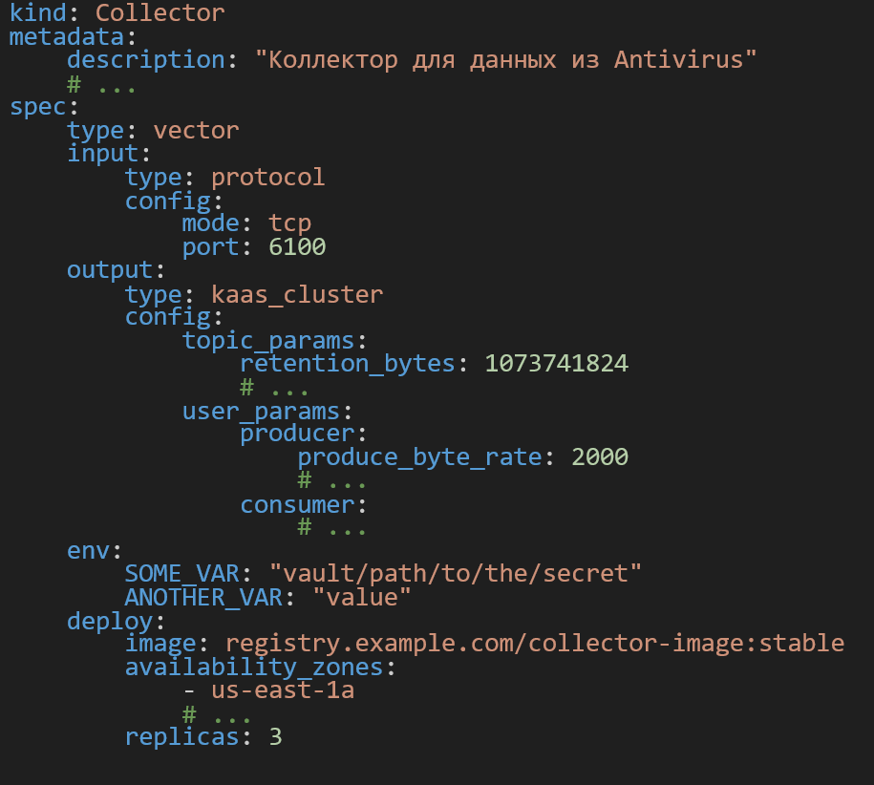
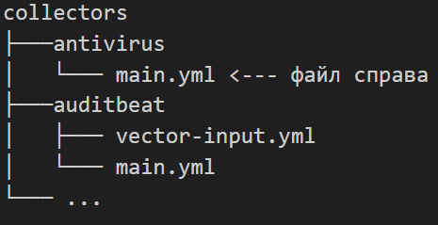
Использование GitOps подхода
kind: Collector
metadata:
description: "Коллектор для данных из Antivirus"
# ...
spec:
type: vector
input:
type: protocol
config:
mode: tcp
port: 6100
output:
type: kaas_cluster
config:
topic_params:
retention_bytes: 1073741824
# ...
user_params:
producer:
produce_byte_rate: 2000
# ...
consumer:
# ...
env:
SOME_VAR: "vault/path/to/the/secret"
ANOTHER_VAR: "value"
deploy:
image: registry.example.com/collector-image:stable
availability_zones:
- us-east-1a
# ...
replicas: 3
23
Томский
Государственный университет
Высшая IT Школа
Notes:
Как единый источник решено использовать Git репозиторий со структурой файлов, изображенной слева на слайде.
Название директории в дальнейшем будет являться ключом для всех автоматически создаваемых сущностей.

Slide 24
Механизм определения адреса
24
Томский
Государственный университет
Высшая IT Школа
Описание, как он работает
Notes:
В таком случае не решается проблема с тем, что поиск порта выполняется руками. И исправление Выбран следующий алгоритм. Так как он показал себя быстрее остальных по скорости работы и не требует подключения к хосту

Slide 25
Механизм создания топика в Kafka
25
Томский
Государственный университет
Высшая IT Школа
Описание, как он работает
Указать, что это должен быть адаптер в Ansible.
Notes:
В целом, не представляет из себя ничего сложного, так как Kafka предоставляется нам как IaaS или (PaaS, уточнить (или вовсе не говорить)). У нас есть API для создания топика, нужно интегрироваться с ним и все.
Проблема в том, что поддерживаемый кластер EoL и в ближайшем будущем придется переехать на решение Kafka as a Service. И это решение, хоть и имеет API, не предоставляет и не планирует предоставлять его публично. Поэтому пришлось заняться реверс-инжинирингом (если это можно так назвать), чтобы получить API.
В целом, сложность только в том, что нужно учесть возможность создания топиков в разных кластерах через разные API. Пишем «адаптер» в условиях Ansible.

Slide 26
Механизм создания УЗ в Kafka
26
Томский
Государственный университет
Высшая IT Школа
Используем Ansible + Jinja, но продумать абстракции так, чтобы не зависеть от используемого ПО (filebeat, vector, logstash)

Slide 27
Механизм генерации конфигурационного файла коллектора.
27
Томский
Государственный университет
Высшая IT Школа
Используем Ansible + Jinja, но продумать абстракции так, чтобы не зависеть от используемого ПО (filebeat, vector, logstash)
Notes:
Задача достаточно простая по сути, но содержит нюансы, которые могут вызвать головную боль в дальнейшем. Нужно продумать какие абстракции необходимо выделить, чтобы потом не переделывать.
Подробнее описано в ВКР (номер раздела)

Slide 28
Механизм развертывания коллектора
28
Томский
Государственный университет
Высшая IT Школа
Для деплоя Ansible, но стоит учесть, что это монорепа, что конфиги до репы не доходят, как их класть на хост? Или класть в образ?
Как обеспечить их неизменяемость?
Notes:
Механизм развертывания

Slide 29
Автоматизация процесса нормализации
Notes:
Полностью его автоматизировать не получится, но какие-то шаблонные вещи для отправки сырых данных в корпоративный сервис хранения логов мы можем.

Slide 30
Механизм генерации конфигурационного файла нормализатора (парсера)
30
Томский
Государственный университет
Высшая IT Школа
Парсер только Logstash.
Notes:
Шаблонная задача для Ansible + Jinja. Но стоит не забыть, что данные могут быть разных типов или чет вроде того. Уточнить у SOC TH

Slide 31
Итоги. Процесс до изменений
31
Томский
Государственный университет
Высшая IT Школа
Notes:
След слайд.

Slide 32
Итоги. Процесс после изменений
32
Томский
Государственный университет
Высшая IT Школа
Notes:
След слайд.

Slide 33
Спасибо за внимание!
33
Томский
Государственный университет
Высшая IT Школа

